Slide 1
Анализ пользовательского взаимодействия с карточками статей Яндекс.Дзен
Для дашборда использованы данные за 24.09.2019, период с 18:28 до 19:00
Что можно посмотреть в дашборде:
Cколько взаимодействий пользователей с карточками происходит в системе с разбивкой по темам карточек
Как много карточек генерируют источники с разными темами
Как соотносятся темы карточек и темы источников

Slide 2
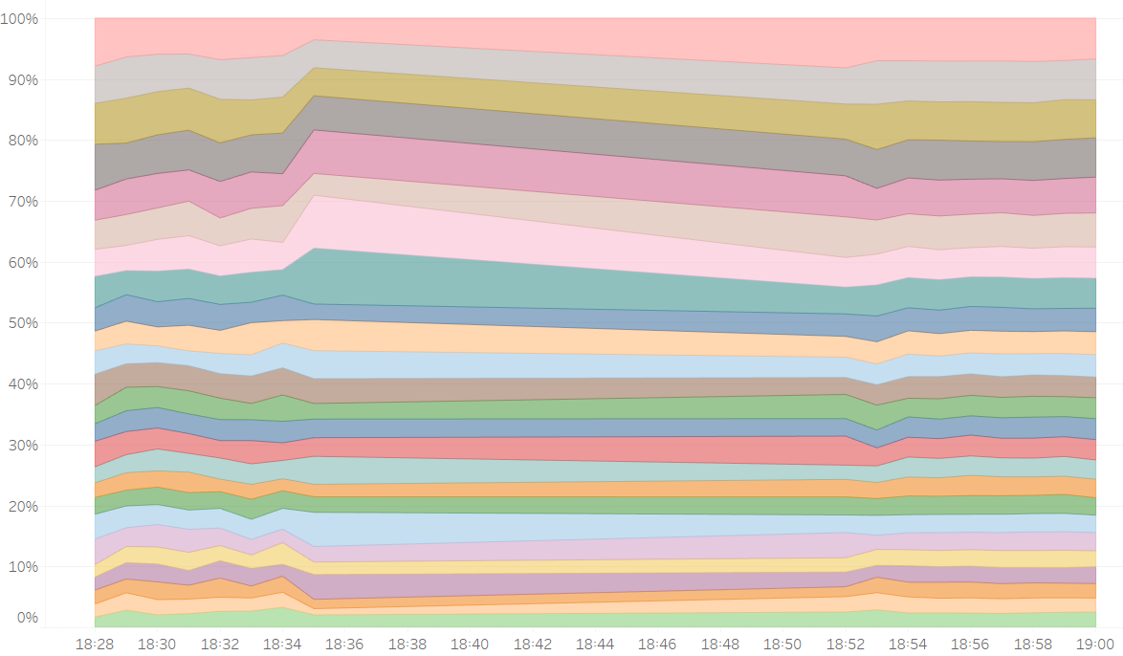
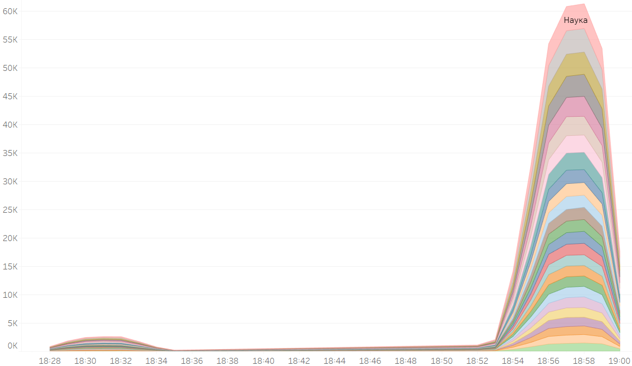
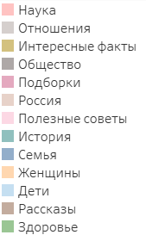
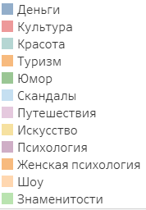
Cколько взаимодействий пользователей с карточками происходит в системе с разбивкой по темам карточек?
Пиковое значение 61 247 взаимодействий.
В топе взаимодействия с карточками по темам:
Наука(4 372)
Отношения(4 125)
Интересные факты(3 910).
Наименее популярные темы карточек:
Женская психология(1 518)
Шоу(1 485)
Знаменитости(1 463)

Slide 3
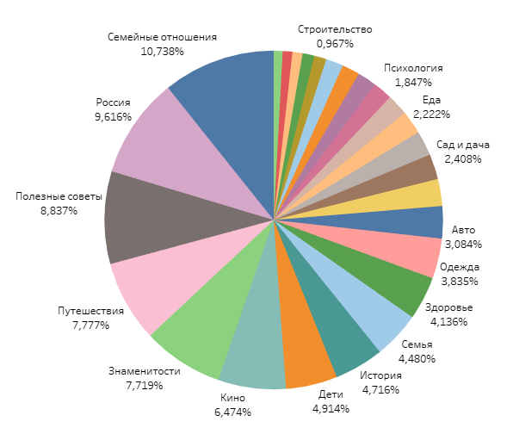
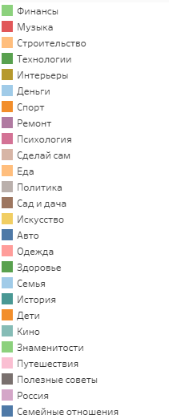
Как много карточек генерируют источники с разными темами?
Больше всего карточек генерируют источники:
Семейные отношения(33 309)
Россия(29 831)
Полезные советы(27 412).
Меньше прочих генерируют источники:
Строительство(3 000)
Музыка(2 869)
Финансы(2 628)

Slide 4
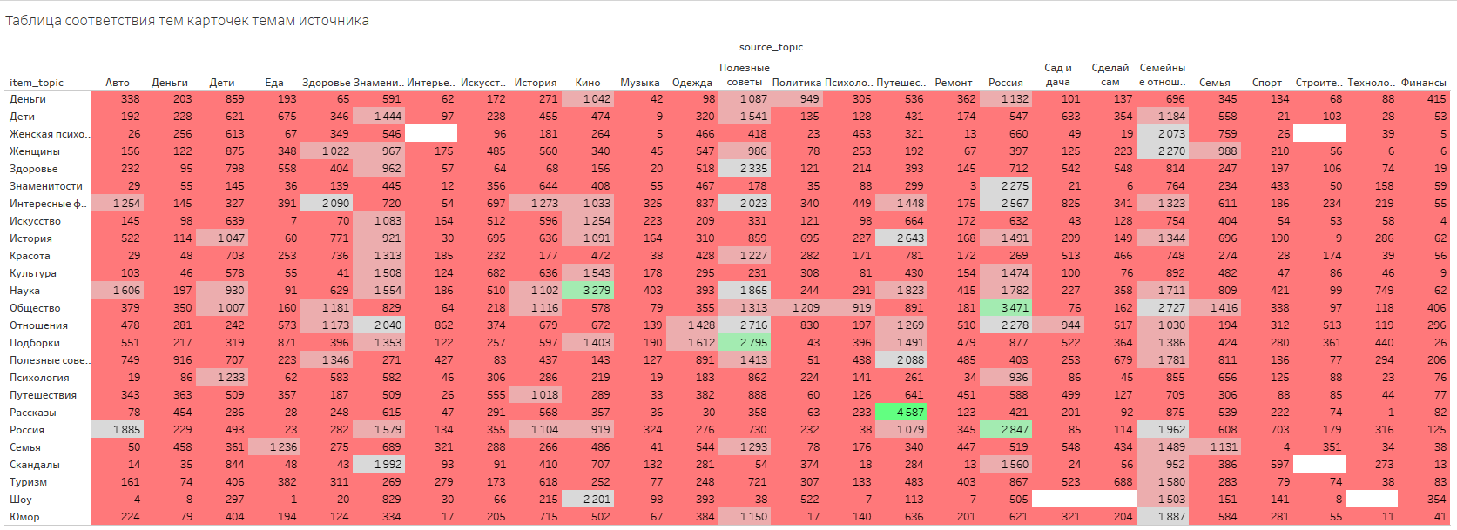
Как соотносятся темы карточек и темы источников?
Наибольшее количество событий приходится на карточки с темой «Рассказы» по источнику «Путешествия», затем «Общество» по источнику «Россия», на третьем месте «Кино» из источника «Наука».

Slide 5
Выводы:
Пиковая активность наблюдается в 18:58, пиковое количество взаимодействий 61 247.
В период с 18:35 до 18:51 активность почти отсутствует.
Самые популярные темы карточек «Наука», наименее популярные «Знаменитости».
Больше всех карточек по источнику «Семейные отношения», меньше всех – «Финансы».
Закономерностей в соотношении тем источников и карточек нет. В каждом источнике есть практически все темы карточек.

